Slide 1
Муниципальное бюджетное общеобразовательное учреждение
«Средняя общеобразовательная школа №11»
ФУНКЦИОНАЛЬНАЯ ГРАМОТНОСТЬ УЧИТЕЛЯ – ОСНОВА РАЗВИТИЯ ФУНКЦИОНАЛЬНОЙ ГРАМОТНОСТИ УЧЕНИКА
Авторы:
Матвеева М.Г.
Криковцова М.П.

Slide 2
Педагогическая рефлексия – вид педагогической деятельности
осмысление своих знаний, умений,
методов,
способов,
оценка себя другими субъектами педагогического процесса.
приемов,

Slide 3
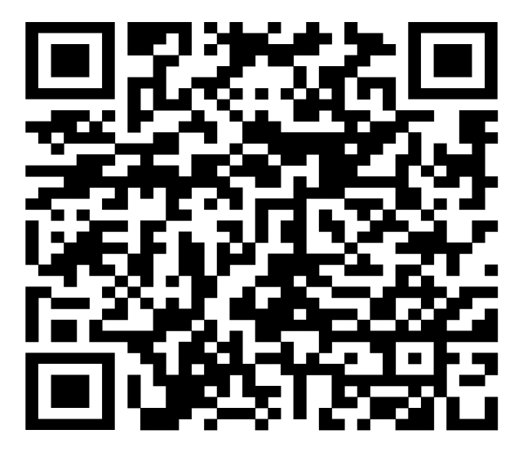
Верно ли, что управление образованием и материально- техническая база школы главным образом, влияют на формирование функциональной грамотности?
Крестики - нолики

Slide 4
Главным образом на формирование функциональной грамотности школьников влияет:
система учебно-методических материалов
профессиональная подготовка учителя

Slide 5
«...Систематичность упражнений есть первая и главнейшая основа их успеха…»
К. Д. Ушинский
Объектом исследования являются слово, предложение, текст:
Слово - объект языка, речи (фонетическая сторона, значение);
Предложение, текст – единицы речи, объект исследования содержания, построения, структуры.

Slide 6
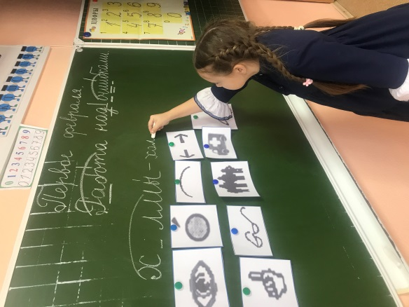
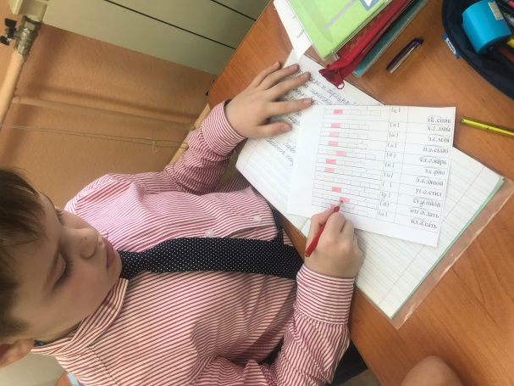
На примере фрагмента урока мы рассмотрим процесс формирования познавательных действий ( приемы работы, которые способствуют формированию функциональной грамотности).

Slide 7
Методы, приемы работы
Проблемная ситуация | Кластер | Лови ошибку
Яркое пятно | Сравнение | Игра
Алгоритм | Прием да-нет | Ассоциации
ФИД (формирование исследовательских действий) | Знаю. Хочу узнать. Узнал. | Системно-деятельностный подход

Slide 8
Задачи:
Совершенствовать процессы анализа, синтеза, абстракции;
Сформировать систему сознательных действий;
Автоматизировать способ выполнения действий и передачи мысли в письменной речи;
Осознать грамматическую природу орфограмм (их анализ, понимание строя языка).

Slide 9
Вся учебная операция на сравнение делится на логические ступени, которые обеспечивают конкретный ход анализа и синтеза:
Ступень 1: речевой материал (слова) делятся на признаки, элементы.
Ступень 2: сопоставляются отдельные признаки слов и в зависимости от полученных данных делятся на группы.
Ступень 3: расположенные таким образом слова обобщаются (в соответствии с общими признаками) и изображаются как новое целое.
Ступень 4: на основе полученных данных формируется новое понятие (делается вывод).

Slide 10
Функциональная грамотность ученика
это цель и результат образования
Формирование функциональной грамотности
обязательное условие работы учителя

Slide 11
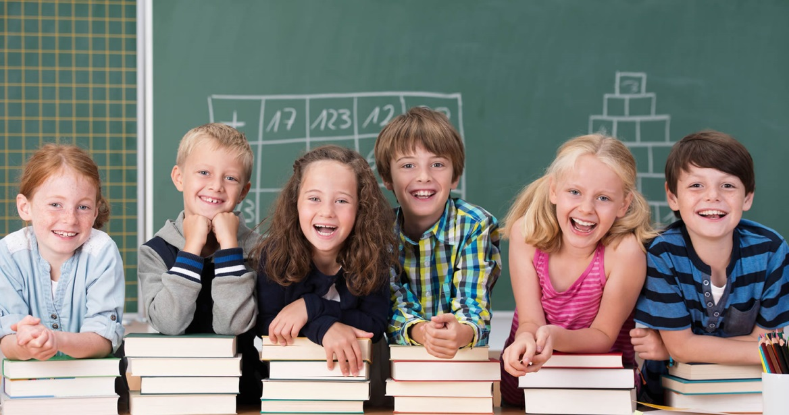
«Формирование языковых средств устной и письменной речи»
(на примере работы
с межфразовыми связями)

Slide 12
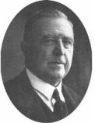
«Именно на стыке двух предложений лежит то зерно, из которого развивается текст»
Н.И. Жинкин
лингвист, психолог

Slide 13
Основные цели работы:
1.Формирование восприятия и понимания связного текста как единого целого.
2.Обучение продуцированию собственных текстов (монологических высказываний).
3.Усвоение элементарных навыков редактирования текстов (монологических высказываний).

Slide 14
Лексический повтор
1.Прямой повтор
Карась — самая неприхотливая из всех наших рыб. Трудно найти такой пруд, где не водились бы караси. Больше всего любят караси такие места, где вода тиха и дно покрыто тиной.

Slide 15
2. Употребление синонимов
На опушке леса охотники увидели медведя. Косолапый бросился наутек.
3.Употребление антонимов
Лето прошло, время развлечений кончилось. Начался серьёзный труд – учёба.

Slide 16
4. Употребление однокоренных слов
Начали убирать урожай. Уборка заняла несколько дней.
5. Употребление слов по тематической близости
Первого сентября открылись двери во всех школах. Ученики пришли нарядные, с цветами. Учителя встретили ребят.

Slide 17
6. Употребление слов на основе соподчинения
(род – вид; часть – целое).
Ребятишки устроили для птиц кормушки. К кормушке слетелись и воробышки, и снегири. Прилетела синичка – уцепилась ножками за кусочек сыра.
...
Летучая мышь летает по вечерам. Мордочка у нее тупая. Уши короткие. Задние ножки с цепкими
когтями. Кожистые перепонки образуют крылья.

Slide 18
7. Употребление перифразы
(описательного оборота речи)
Лошадь — друг человека.
Много пользы приносит человеку лошадь. Это - преданный друг человека, готовый в случае нужды спасти своего хозяина, не жалея себя.

Slide 19
Использование личных местоимений
А) Личных.
Б) Притяжательных.
В) Указательных.
Эскимосы.
Эскимосы охотятся на оленей, волков, белых медведей. Они ловят рыбу в море. Этим они и кормятся. У них нет ни хлеба, ни овощей, ни плодов. На их земле ничего не растёт, кроме мхов и травы.

Slide 20
Использование наречий
А) Наречия места.
Б) Наречия времени.
В) Причинно - следственные наречия.
Весной солнце согнало снег с гор и равнин. Сначала распустились почки деревьев. Затем из них выглянули молоденькие листочки. Повсюду светило и грело солнышко. Скоро пчёлки выползли из улья, оправили крылышки и полетели.

Slide 21
Использование числительных
А) Порядковые числительные.
Б) Собирательные числительные.
Сделал кузнец из куска железа два плуга. Первый плуг купил мужик. А второй взял купец. Сошлись как-то оба плуга земляка. Тот плуг, что был в лавке, увидел, что товарищ стал белый, как серебро, а сам он весь заржавел.

Slide 22
Ель – кормилица.
К осени на старой ели висели тяжёлые шишки. В них созрели семена. Ель готовилась накормить зверей и птиц.
Голодно стало зимой в лесу. Вот на поляну выскочила белка. Она забралась на дерево, взяла шишку и принялась за еду. Пёстрый дятел спешит к ели. Он сорвал шишку и улетел в лес. Стайка клестов опустились на ель. Клесты засовывали под чешуйки шишек кривые носы и доставали семечки.
Много шишек осталось на ели до весны. Пригрело солнышко. Из шишек вылетели лёгкие семена. Попадёт семечко во влажную землю, прорастёт. Оно даст
жизнь новому деревцу.

Slide 23
Конечный результат обучения связной речи определяется
умением, правильно и адекватно воспринимая и используя языковые единицы всех уровней, получить или передать логически последовательно информацию.

Slide 24
ФОРМУЛА УСПЕХА
ОВЛАДЕНИЕ =
УСВОЕНИЕ + ПРИМЕНЕНИЕ НА ПРАКТИКЕ

